Slide 1

2022 봄학기
HCI 프로젝트 실습
영상 처리를 이용한 손금 추출
담당 교수: 정진우
담당 조교: 강태원
Notes:
1

Slide 2
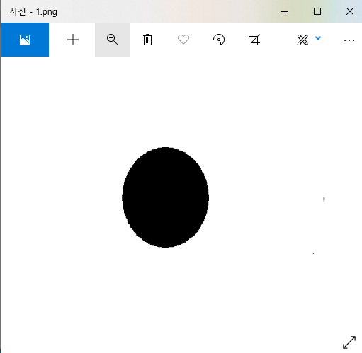
1. 마스크 만들기
마스크이외의
다른 부분을 제거해 노이즈를 제거한다.
그림 1. 마스크

Slide 3
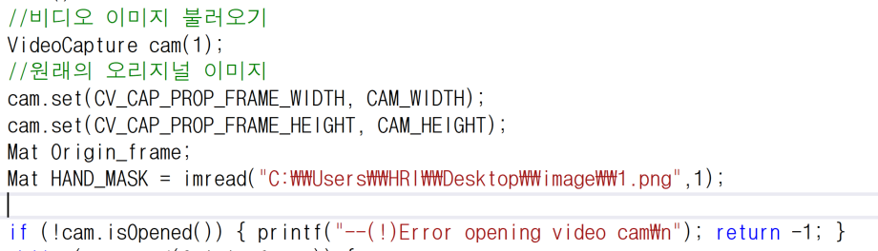
2. 웹 캠 연결 및 마스크 적용 하기

Slide 4
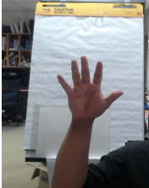
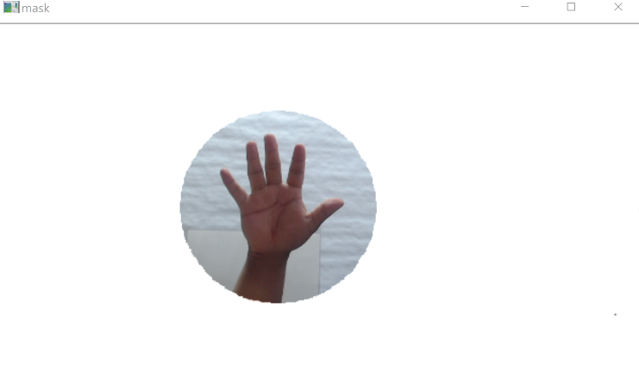
2. 웹 캠 연결 및 마스크 적용 하기
그림 2. 원래 영상
그림 3. 마스크 영상
그림 4. 두영상의 합

Slide 5
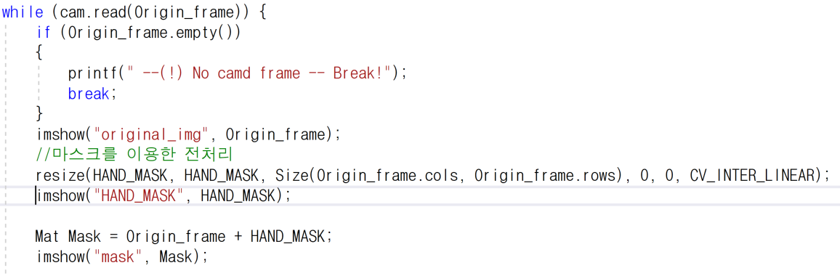
2. 웹 캠 연결 및 마스크 적용 하기

Slide 6
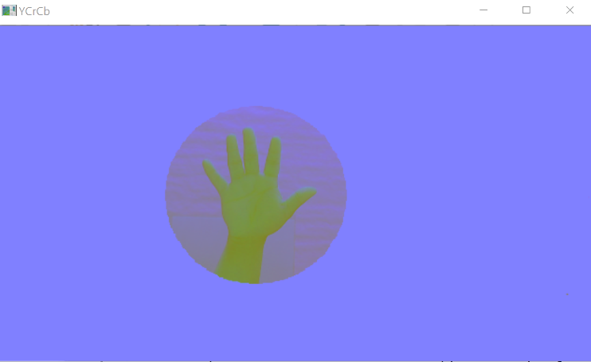

3. YCrCb컬러 모델로 변환
그림 5. YCrCb 컬러 모델

Slide 7
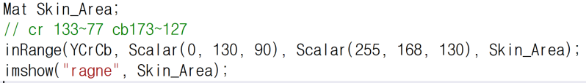
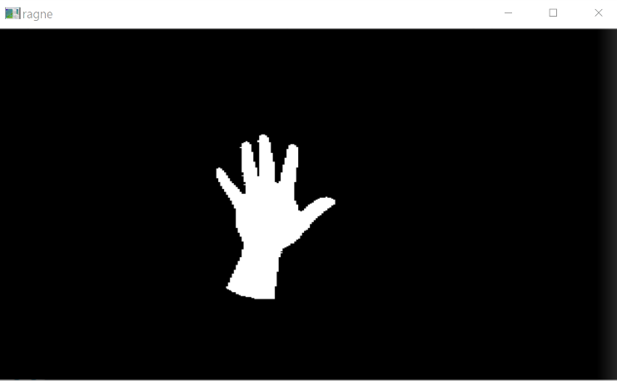
4. 피부 영역 추출하기
그림 6. YCrCb 컬러 모델에서 특정 범위 이진화

Slide 8
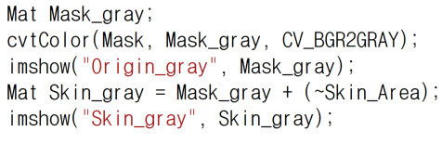
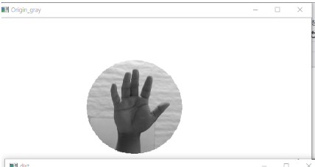
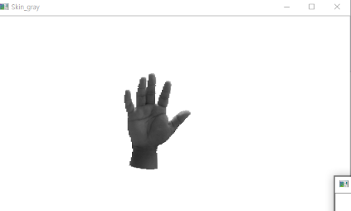
5. 피부영역 그레이 스케일 이미지에 적용
그림 6. Gray Scale
그림 7. Gray Scale에서 손 영역만 추출

Slide 9
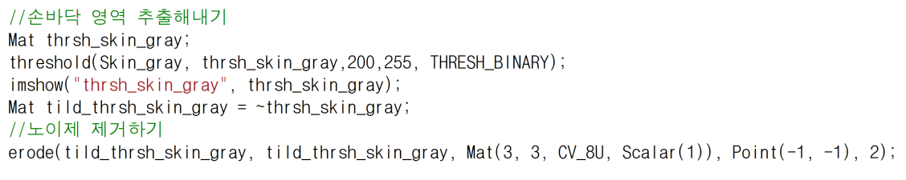
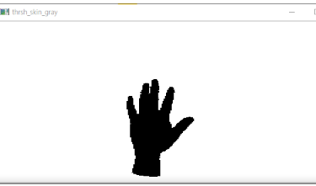
6. 해당 영역 이진화, 반전, ERODE
그림 8. 이진화 및 노이즈 제거

Slide 10
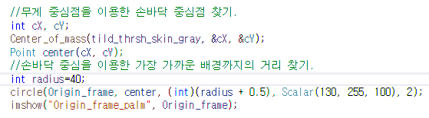
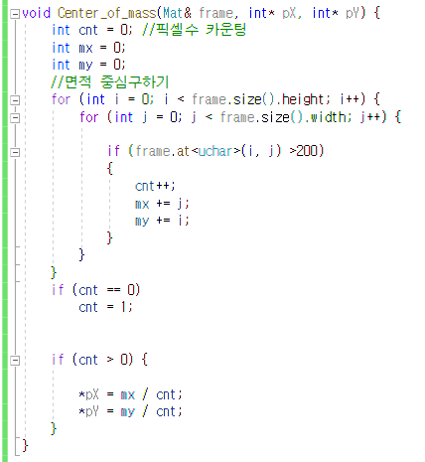
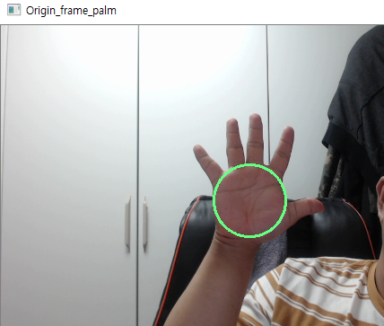
7. Center of Mass를 통한 손바닥 영역 찾기
그림 9. 손바닥 영역 추출

Slide 11
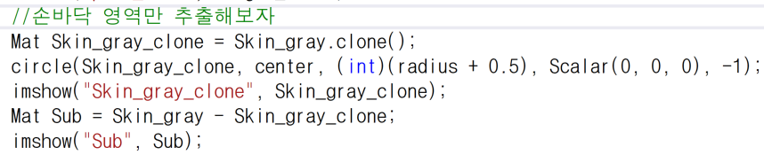
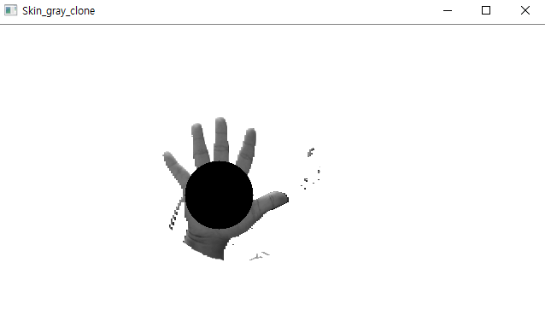
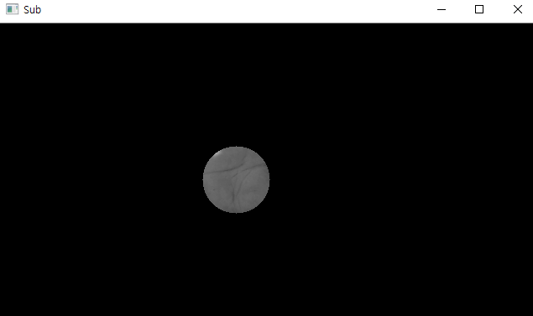
8. 손바닥 영역 추출 하기
그림 10. 그레이 스케일 이미지에 손바닥 영역 표기
그림 11. 그레이 스케일 이미지 손바닥 영역 추출

Slide 12
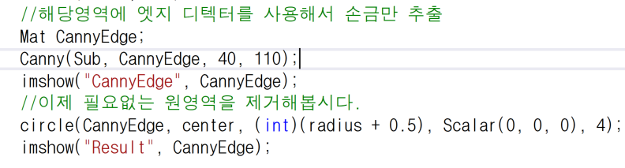
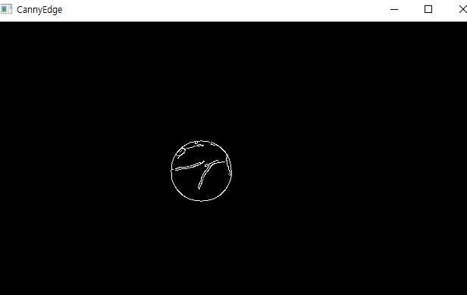
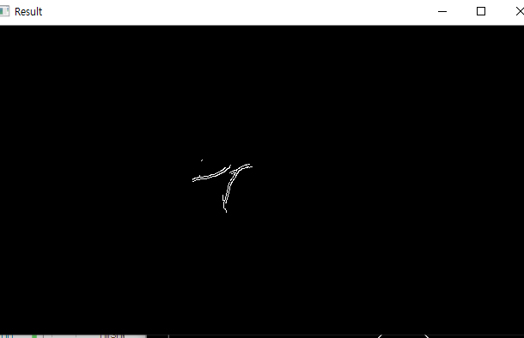
9. 손금 추출하고 후 처리하기
그림 12. 캐니 엣지 적용
그림 13. 원형 노이즈 제거

Slide 13
부 록

Slide 14
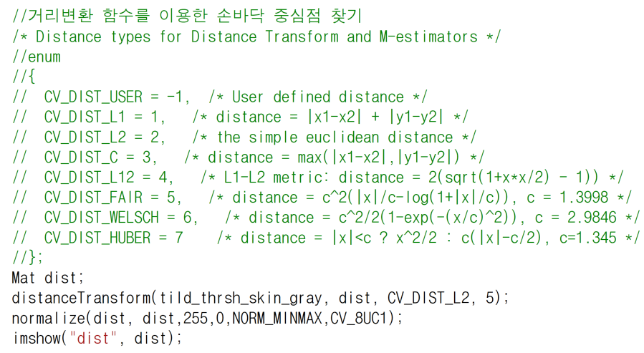
7. 거리변환 함수 적용하기

Slide 15
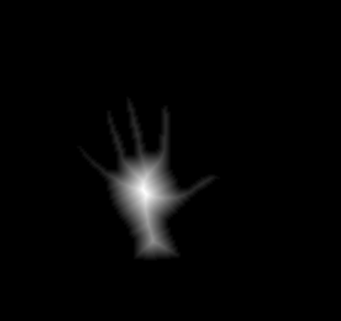
7. 거리변환 함수 적용하기

Slide 16
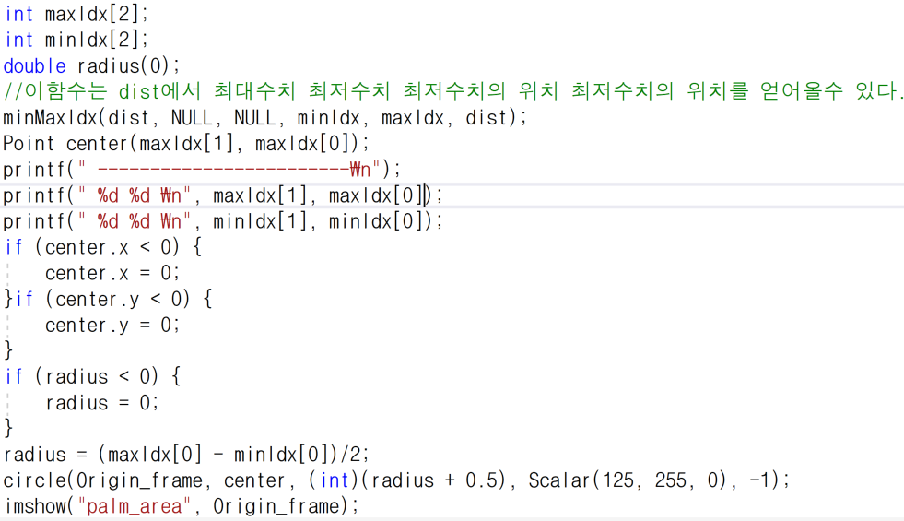
8. 거리변환 함수를 통한 손바닥 영역 찾기

Slide 17
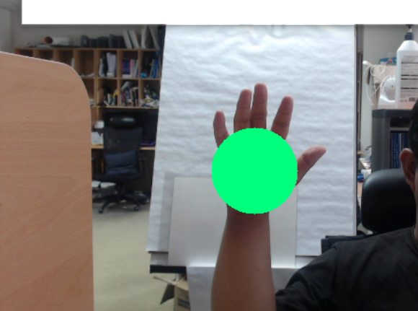
8. 거리변환 함수를 통한 손바닥 영역 찾기

